Slide 1
(C)小題
第五組

Slide 2
問題
使用虛擬碼(pseudo code)
寫一個時間複雜度為O(sqrt(n))的演算法
輸入一個整數(n>2)並判斷n是否為完美數 (perfect number)
你必須分析演算法的最差及最佳時間複雜度。

Slide 3
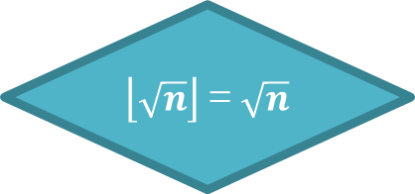


開始
結束
輸入n(n>2)
Return
False
sum = 1
i <= $\left\lfloor \sqrt{n}\right\rfloor$
False
$\left\lfloor \sqrt{n}\right\rfloor$ = $\sqrt{n}$
False
n = sum
i = 2
False
True
True
True
(n % i) = 0
Return
True
sum - $\sqrt{n}$
True
sum + i + ( n / i )
False
結束
i +1

Slide 4

虛擬碼
Input ：n(n>2)
Output：True/False(是否為完美數)
1 sum $←$ 1
2 for i = 2 to i = $\left\lfloor \sqrt{n}\right\rfloor$ do
3 if (n % i) = 0 then
4 sum $←$ sum + i + ( n / i )
5 if $\left\lfloor \sqrt{n}\right\rfloor$ = $\sqrt{n}$
6 sum $←$ sum - $\sqrt{n}$
7 if n = sum then
8 return True
9 else
10 return False

Slide 5

Worst Case
步驟數 = 7 + 4 $×$ ( $\left\lfloor \sqrt{n}\right\rfloor$ $−$ 1 )
得 Worst case = $\sqrt{n}$
(見下圖)

Slide 6
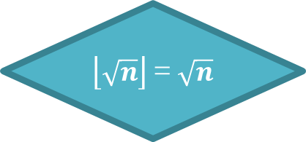


開始
結束
輸入n(n>2)
7
Return
False
1
sum = 1
1
4
6
i <= $\left\lfloor \sqrt{n}\right\rfloor$
False
$\left\lfloor \sqrt{n}\right\rfloor$ = $\sqrt{n}$
False
n = sum
2
i = 2
False
True
True
2
5
True
(n % i) = 0
7
Return
True
sum - $\sqrt{n}$
4
3
True
False
i +1
sum + i + ( n / i )
結束

Slide 7

Best Case
n = 3 時，步驟數 = 5 + 1 $×$ ( $\left\lfloor \sqrt{n}\right\rfloor$ $−$ 1 )
得 Best case = $\sqrt{n}$
(見下圖)

Slide 8

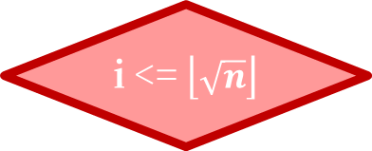

開始
結束
輸入n(n>2)
5
Return
False
1
sum = 1
1
3
4
i <= $\left\lfloor \sqrt{n}\right\rfloor$
False
$\left\lfloor \sqrt{n}\right\rfloor$ = $\sqrt{n}$
False
n = sum
2
i = 2
False
True
True
True
(n % i) = 0
Return
True
sum - $\sqrt{n}$
True
False
i +1
sum + i + ( n / i )
結束

